Slide 1

CHÀO MỪNG CÁC EM HỌC SINH ĐẾN VỚI
MÔN: TIN HỌC LỚP 4
Giáo viên:
Năm học: 2023 - 2024

Slide 2



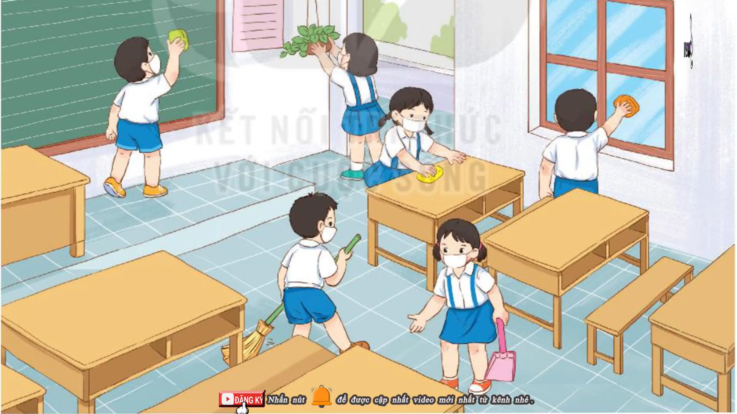




Slide 3
Thứ , ngày tháng năm 2024
Tin học
CHỦ ĐỀ 5:
ỨNG DỤNG TIN HỌC
Bài 12B: Phần mềm luyện gõ bàn phím

Slide 4
Thứ , ngày tháng năm
Tin Học
Bài 12B: Phần mềm luyện gõ bàn phím
MỤC TIÊU
Làm quen với giao diện của phần mềm luyện gõ và tập gõ được theo yêu cầu thấp nhất. Gõ được chữ hoa, các dấu và các số.
Nhận thấy được phần mềm có thể giúp tập gõ đúng cách, có thể chọn được bài tập phù hợp bằng hệ thống bảng chọn và các thông báo.

Slide 5





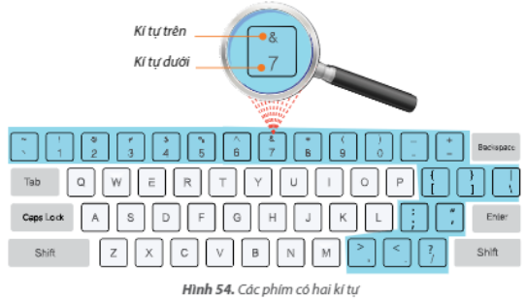
KHỞI ĐỘNG
Ồ, tớ sẽ hướng dẫn cho cậu. Năm nay, tớ thường xuyên luyện tập với phần mềm gõ bàn phím nên tớ biết sử dụng đấy. Chúng mình cùng luyện tập nhé!
Minh ơi, tớ thấy trên bàn phím có nhiều phím có hai kí tự nhưng tớ chỉ gõ được một kí tự ở dưới thôi, cậu giúp tớ nhé!
Bài học này sẽ sử dụng phần mềm Kiran's Typing Tutor để minh hoạ.

Slide 6

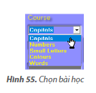
NHIỆM VỤ
1
Luyện gõ chữ hoa với bài học Capitals.
Hướng dẫn:
Bước 1: Mở phần mềm Kiran’s Typing Tutor. Chọn nút lệnh Kids Typing trên màn hình chính.
Bước 2: Trong mục Course, chọn bài học Capitals (chữ hoa).
Bước 3: Nhấn giữ phím Shift đồng thời gõ phím chữ tương ứng chữ hoa xuất hiện trên màn hình.
Ví dụ: Muốn gõ chữ K, em cần dùng ngón út của tay trái nhấn giữ phím Shift đồng thời ngón giữa của tay phải gõ phím K.
Bước 4: Nháy vào nút lệnh để về màn hình chính.

Slide 7
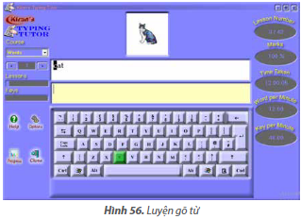
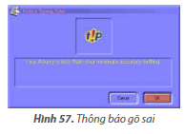
NHIỆM VỤ
2
Luyện gõ từ với bài học Words.
Hướng dẫn:
Bước 1: Chọn nút lệnh Kids Typing trên màn hình chính.
Bước 2: Trong mục Course, chọn bài học Words.
Bước 3: Luyện gõ các từ trong bài học Words. Nếu em gõ sai nhiều sẽ có thông báo như sau:
Khi đó em hãy nháy vào nút lệnh OK hoặc nhấn phím Enter để gõ tiếp.
Bước 4: Nháy vào nút lệnh để về màn hình chính.

Slide 8
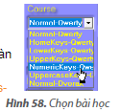
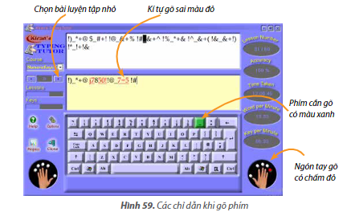
NHIỆM VỤ
3
Luyện gõ 10 ngón các kí tự trên của hàng phím số trong mục Typing Practice. Đóng bài luyện tập và thoát khỏi phần mềm.
Hướng dẫn:
Bước 1: Chọn nút lệnh Kids Typing trên màn hình chính.
Bước 2: Trong mục Course, chọn bài học NumericKeys-Qwerty.
Bước 3: Chọn các bài luyện tập nhỏ từ số 31 để luyện gõ các kí tự trên của hàng phím số. Khi đó, em có thể quan sát màn hình và thực hiện theo chỉ dẫn của phần mềm để gõ phím nhanh, chính xác.
Bước 4: Nháy chuột vào nút lệnh để về màn hình chính. Nháy chuột tiếp vào nút lệnh để thoát khỏi phần mềm.

Slide 9



non
Ong
học
việc

Slide 10


Câu 1: Muốn gõ chữ hoa, em sử dụng phím nào sau đây?
A. Ctrl
B. Shift
C. Alt

Slide 11
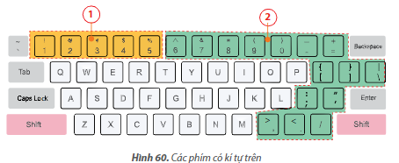
Câu 2: Trên bàn phím có hai phím Shift bên trái và bên phải, các phím có hai kí tự nằm ở hai khu vực như Hình 60. Muốn gõ các kí tự trên ở khu vực 2, em sử dụng phím Shift nào?
A. Phím Shift bên trái
B. Phím Shift bên phải

Slide 12
Câu 3: Để luyện gõ chữ hoa với phần mềm Kiran’s Typing Tutor. Trong mục Course, em chọn bài học:
A. Capitals
B. NumericKeys-Qwerty
C. Words

Slide 13
ơn
Cảm
các
bạn

Slide 14



LUYỆN TẬP
3.Mở chương trình Kiran’s Typing Tutor, chọn nút lệnh Kids Typing và chọn bài học Colours để luyện gõ các từ chỉ màu sắc.

Slide 15

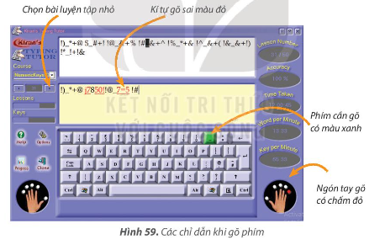


VẬN DỤNG
1. Hãy mở phần mềm Kiran’s Typing Tutor và chọn bài luyện tập gõ hàng phím số.
Lưu ý:
- Với các phím có hai kí tự, muốn có kí tự trên của phím như !, @, #,... em nhấn giữ phím Shift khi gõ.
- Nếu cần gõ các kí tự trên do tay phải phụ trách thì ngón út tay trái sẽ nhấn giữ phím Shift và ngược lại.
Bước 4: Nháy chuột vào nút lệnh để về màn hình chính. Nháy chuột tiếp vào nút lệnh
để thoát khỏi phần mềm.

Slide 16



L
L
LOVE
TẠM BIỆT VÀ HẸN GẶP LẠI
G
PIRCE
L
S
T
H
L

